Slide 1
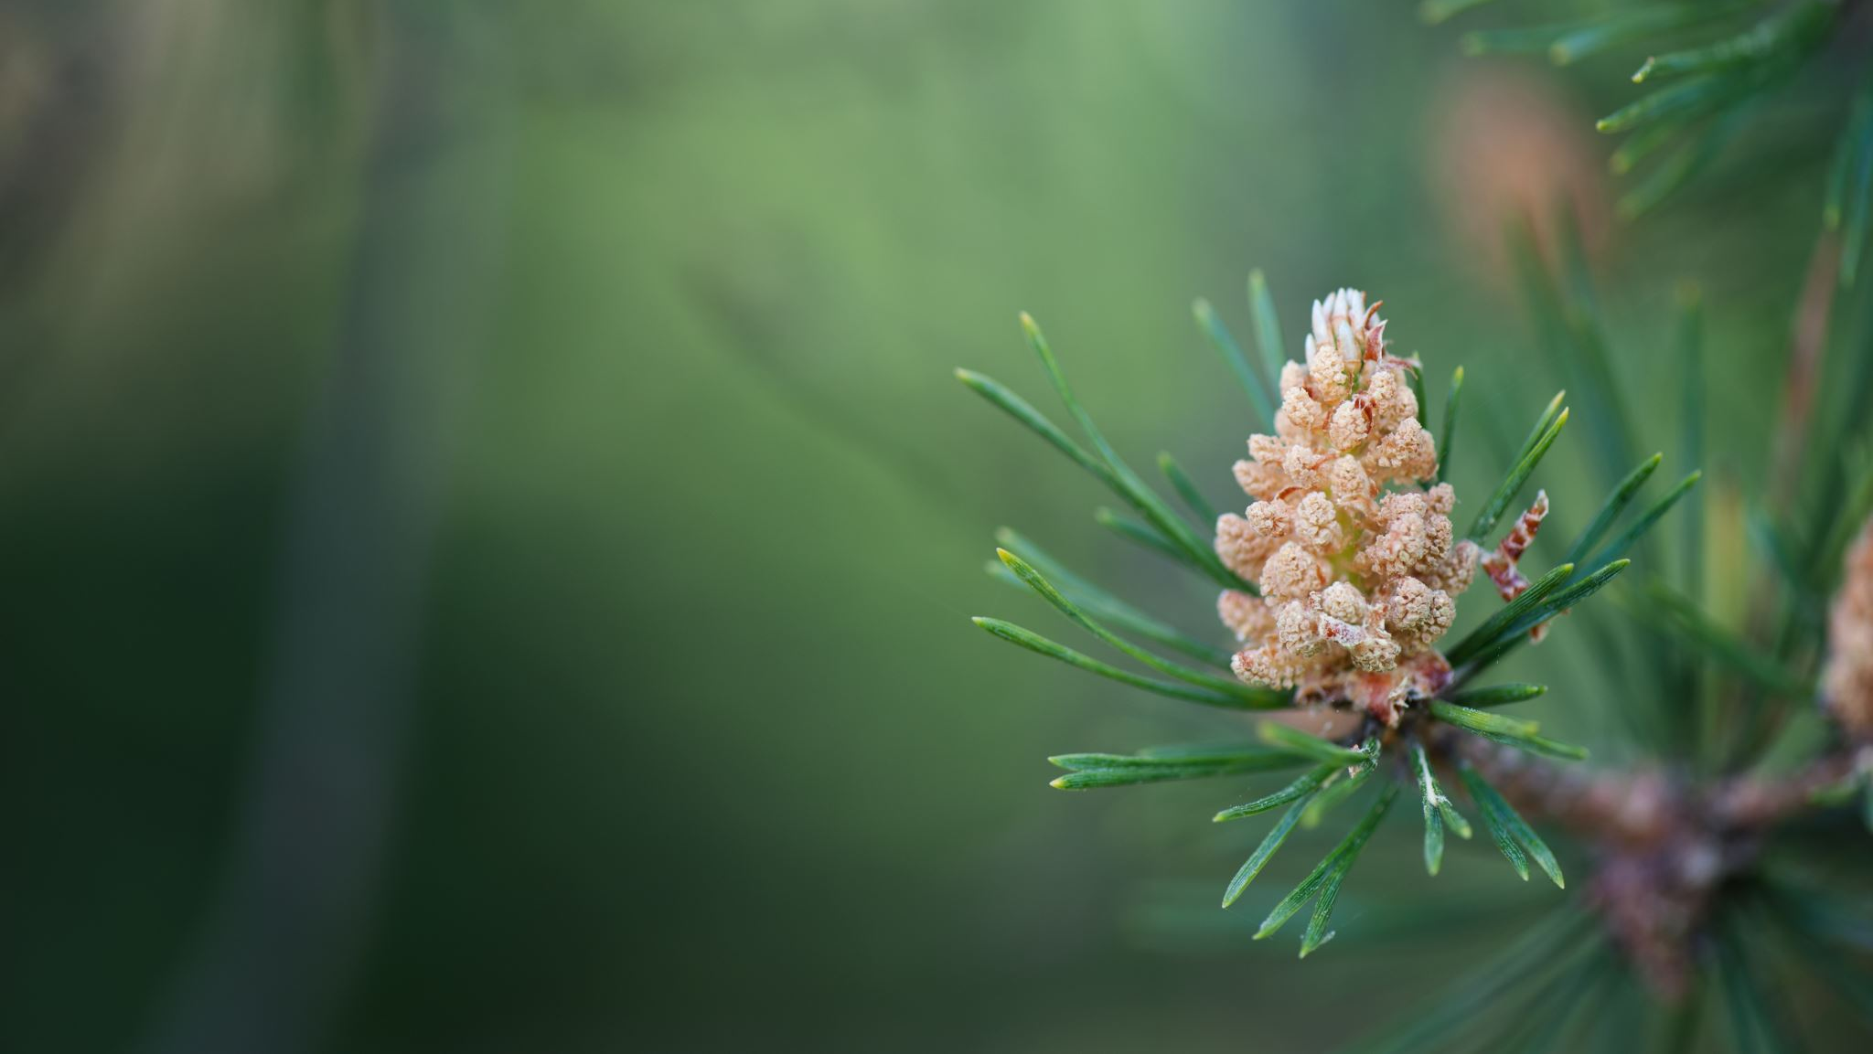
Suomi 2
2.2.22

Slide 2
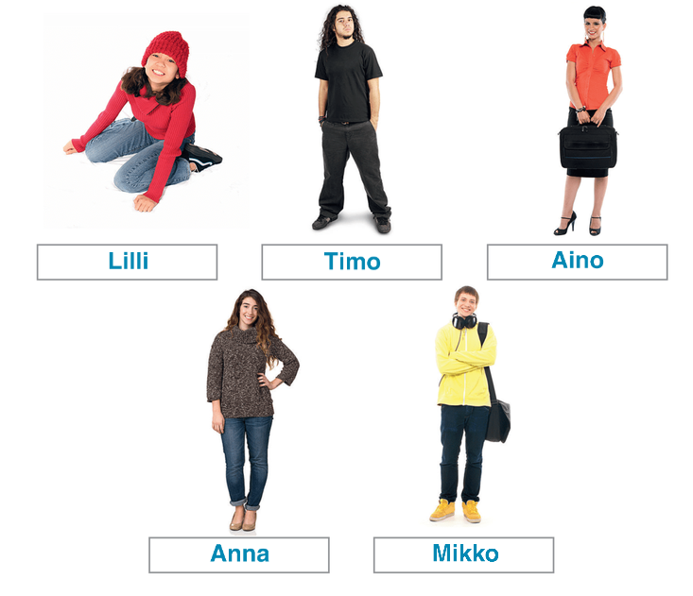
Mitkä vaatteet Lillillä on tänään päällä?
Lillillä on tänään päällä… / Lillillä ei ole …
Mitkä vaatteet Timolla on tänään päällä?
Timolla on tänään päällä … / Timolla ei ole…
Mitkä vaatteet Ainolla on tänään päällä?
Ainolla on tänään päällä… / Ainolla ei ole…
Mitkä vaatteet Annalla on tänään päällä?
Annalla on tänään päällä… / Annalla ei ole…
Mitkä vaatteet Mikolla on tänään päällä?
Mikolla on tänään päällä…/ Mikolla ei ole…

Slide 3
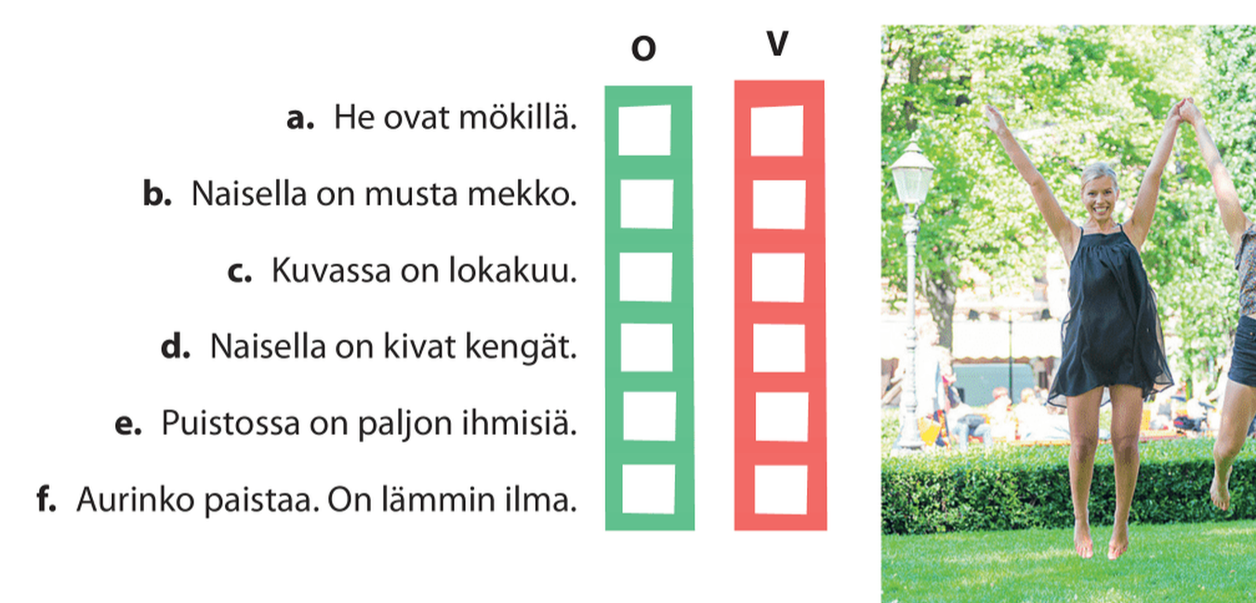

Slide 5
Paritehtävä 1 ja 2, MyCourses

Slide 6
Verbitehtävä 1.
Talvella minä (hiihtää) ____________ paljon.
Kesällä sinä (hoitaa) __________ puutarhaa.
Keväällä me (pukea) ____________ kevätvaatteita.
Syksyllä te (lähteä) ___________ ulkomaille.
He (kirjoittaa) ___________ meille joka päivä.
Äiti ( soittaa) ___________ minulle usein.
Yöllä ihmiset (nukkua) ___________.
Linnut (lentää) _____________ Etelään.
Minä (rakentaa) ___________ omakotitalon.

Slide 7
Verbitehtävä 2. Tee negatiivinen lause.
Talvella minä hiihdän paljon. hiihtää
Kesällä sinä hoidat puutarhaa. hoitaa
Keväällä me puemme kevätvaatteita. pukea
Syksyllä te lähdette ulkomaille. lähteä
He kirjoittavat meille joka päivä. kirjoittaa
Äiti soittaa minulle usein. soittaa
Yöllä ihmiset nukkuvat. nukkua
Linnut lentävät Etelään. lentää
Minä rakennan omakotitalon. rakentaa

Slide 8
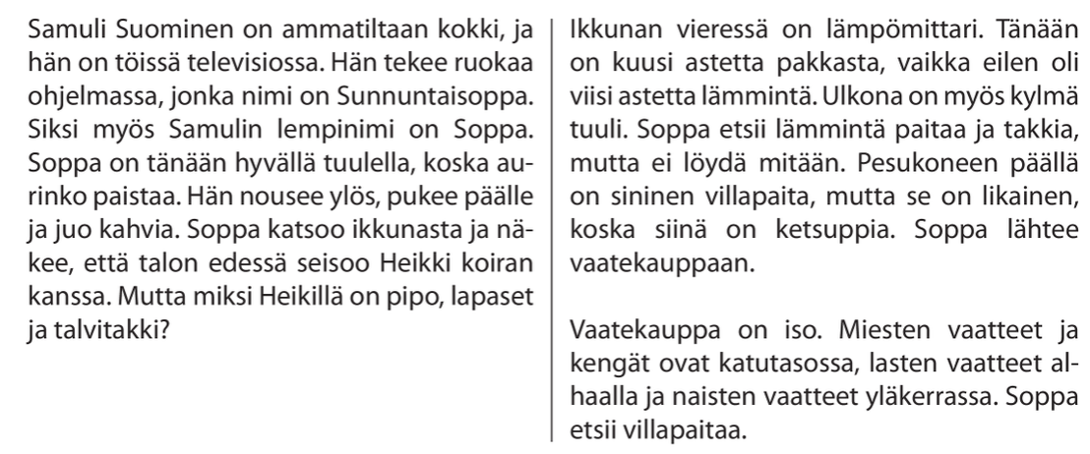
Lue teksti.
Etsi verbit, muodosta infinitiivit.

Slide 9
Mitä Samuli tekee töissä?
Miksi Samuli on hyvällä tuulella?
Miksi Heikillä on pipo ja talvitakki?
Miksi Samuli lähtee vaatekauppaan?
Mitä Soppa etsii vaatekaupassa?

Slide 10
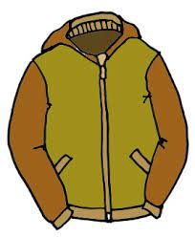
- Paljonko tämä takki maksaa? / Mitä tämä takki maksaa? - Se maksaa 80 euroa.

Slide 11
Paritehtävä 1. Kysy ja vastaa. / Pair exercise 1. Ask and answer. - Paljonko tämä … maksaa? / Paljonko nämä … maksavat? - Se maksaa … / Ne maksavat…

Slide 12
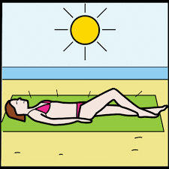
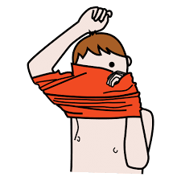
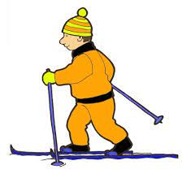
Paritehtävä 2. Kirjoita MINÄ-lause. / Write MINÄ -sentence.

Slide 13
Paritehtävä 3. Kysy ja vastaa. / Ask and answer.
Ymmärrätkö suomea hyvin? YMMÄRTÄÄ
Luetko suomeksi joka ilta? LUKEA
Laitatko ruokaa kotona? LAITTAA
Käytätkö tietokonetta paljon? KÄYTTÄÄ
Rakennatko talon kesällä? RAKENTAA
Tiedätkö, mitä tarkoittaa sana lempinimi? TIETÄÄ
Sovitatko vaatteita kaupassa? SOVITTAA
Autatko ystäviä? AUTTAA
Annatko minulle oman puhelinnumeron? ANTAA

